Slide 1
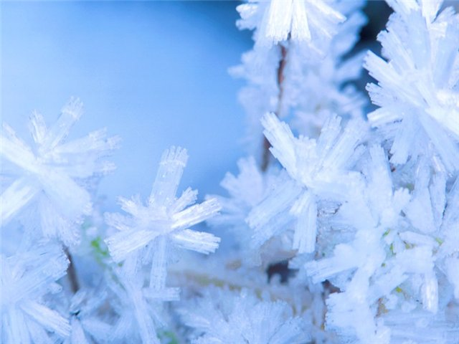
Білім биржасы
(сайыс сабақ)

Slide 2
Мақсаты:
Пәнге деген оқушылардың танымдық қызығушылығын, белсенділігін арттыру, шығармашылық тұрғыда тәрбиелеу.

Slide 3
Информатика еліне
Батыл қадам жасайық,
Осылайша шабытпен,
Ойынымызды бастайық!

Slide 4
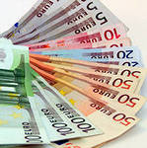
Бүгінгі аукционымызда сауда « эврика» сөзінен алынған «эвро» атты ақша бірлігімен жүргізіледі. Бұл-бастапқы капитал. Өз капиталыңызды көбейту — өз қолыңызда.

Slide 5
Пән бойынша сұрақтың бастапқы бағасы- 5 эвро. Топ капитаны бағаны 5 эвродан жоғарылата алады. Ең жоғары баға ұсынған соң сұрақ оқылады. Егер дұрыс жауап айтылса – баға құны сол топқа беріледі, ал қате жауап айтылса, онда топ өз капиталынан сол ақшаны қайтарады.
Ескерту: егер топ қорында бар барлық сомаға сұрақ сатып алып қателессе, онда- банкрот, өкінішке орай , ол топ аукционға қатыса алмайды. Сонымен , «білім – біліктілікке жеткізер баспалдақ, ал біліктілік – сол білімді іске асыра білу дағдысы»-деген ұлы ұстаз Ахмет Байтұрсыновтың сөздеріне сүйеніп, «Білім аукционы» атты 1-турымызды бастайық.

Slide 6
I тур
«Білім аукционы»

Slide 7
Алгоритм дегеніміз не?
Алгоритм дегеніміз- берілген есептің шығару жолын реттелген амалдар тізбегі түріне келтіру.

Slide 8
Компьютер деген не?
Компьютер дегеніміз- ақпараттық процестерді жүзеге асыратын құрал.

Slide 9
«Ақпарат» сөзі қай тілден шыққан?
«Ақпарат» сөзі латын тілінен шыққан. Түсіндіру,баяндау,мәлімет деген ұғымдарды білдіреді.

Slide 10
Адам мен компьютер арасындағы қарым – қатынас тілі.
Интерфейс

Slide 11
Архивтеуші программаларды ата?
WinRaR, WinZiP

Slide 12
Әрбір дұрыс жауап құны-10 эвро. Сұрақтың жауабын білмеген жағдайда «келесі» деп айту сұралады.Сайысымызды капиталы көп топтан бастаймыз.

Slide 13
II тур
«Суреттер аукционы»

Slide 14
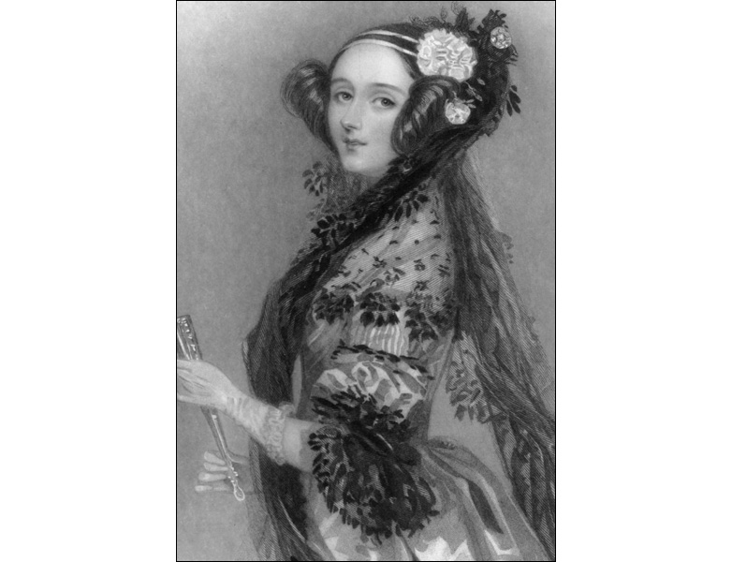
1846 жылы Бэббидж машинасына бағдарлама жазған
ең алғашқы программист кім?

Slide 15
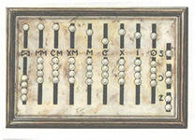
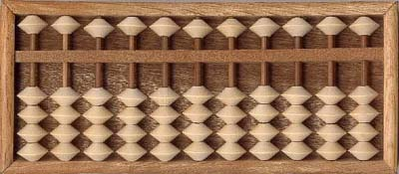
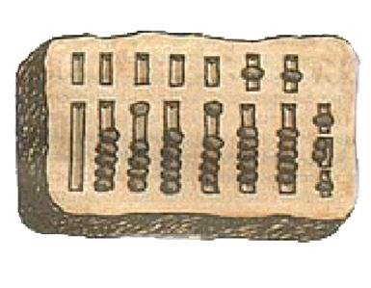
Қытайлықтар «суанпан»,
Жапониядықтар «серобян»
Еуропалықтар «абак» деп атаған
бұл не?

Slide 16
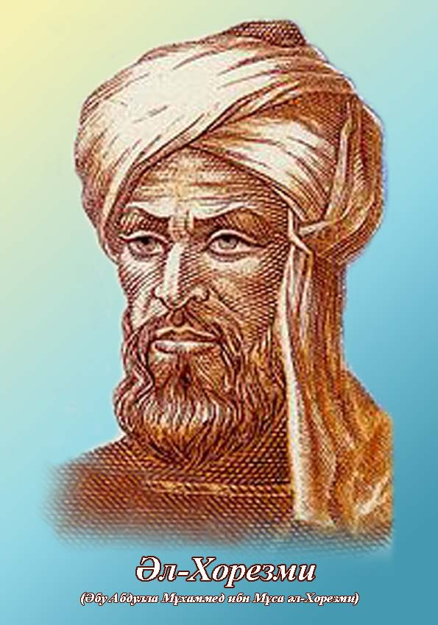
Араб математигі, алгоритм ұғымын
енгізген бұл кім?

Slide 17
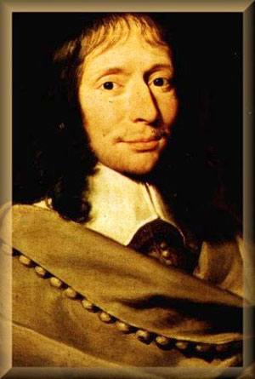
1642 жылы француз математигі ,қосу машинасын 19 жасында құрастырған бұл кім?

Slide 18
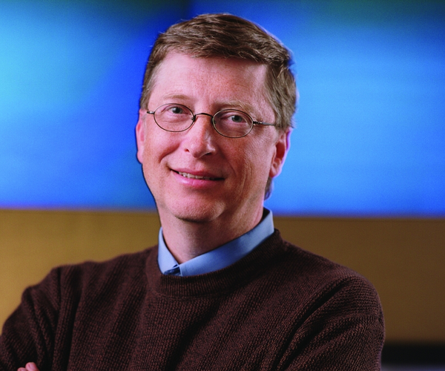
АҚШ кәсіпкері әрі қоғам қайраткері, бағдарламалық қамсыздандыру саласының әлемдік көшбасшысы болып табылатын Microsoft Corporation компаниясының негізін қалаушы кім?

Slide 19
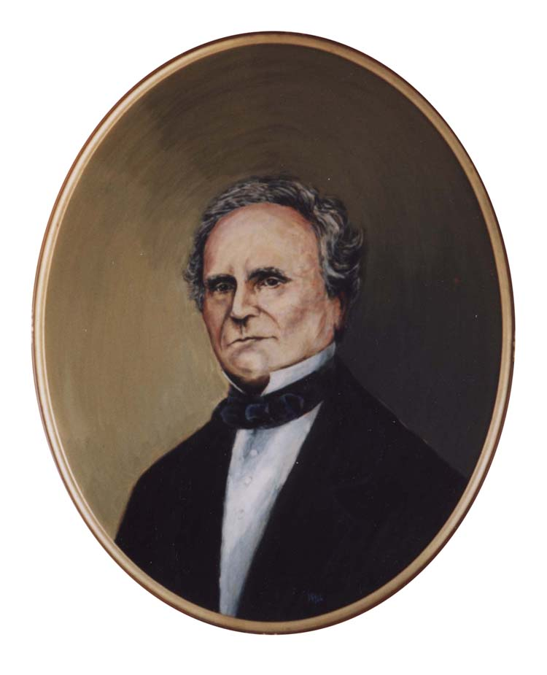
Қазіргі компьютердің атасы кім?

Slide 20
Әр топқа ұсынылған қобдишаның ішінде сұрақ немесе евро бар. Сұрақ құны – 50 эвро.Таңдауды капиталы аз топ бастайды.

Slide 21
ІІІ – тур.
«Сыйлықтар аукционы»

Slide 22
Санау жүйесі нешеге бөлінеді
және оларды ата?

Slide 23
Операциялық жүйе дегеніміз не?

Slide 24
Пікір дегеніміз не,
қандай түрлері бар?

Slide 25
Алгоритмнің типтерін ата?

Slide 26
IV тур
«Тапқанға,табыс»

Slide 28
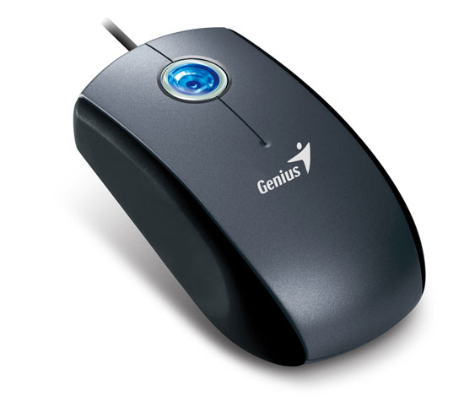

Slide 29
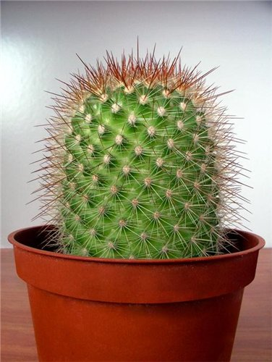

Slide 30
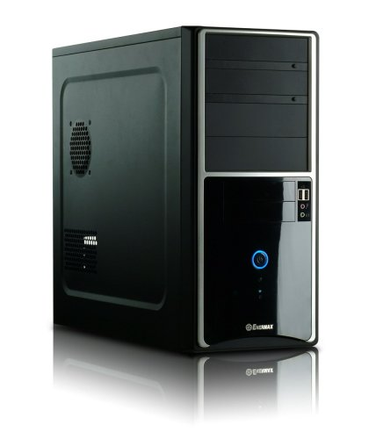

Slide 31
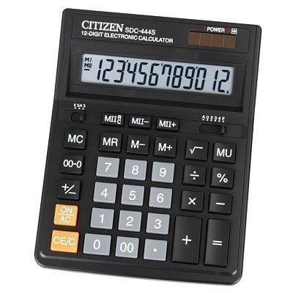

Slide 33
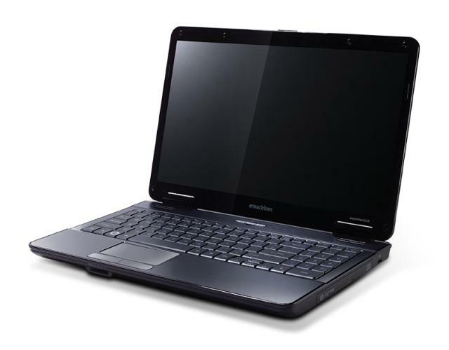

Slide 34
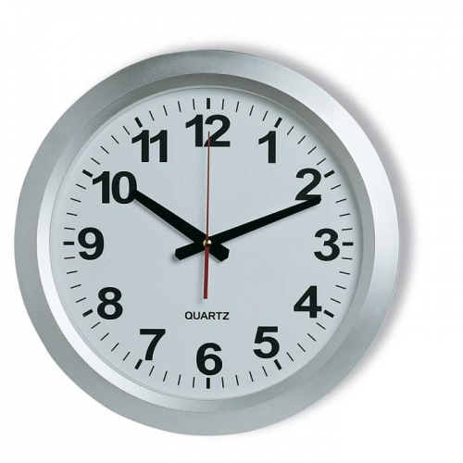

Slide 35
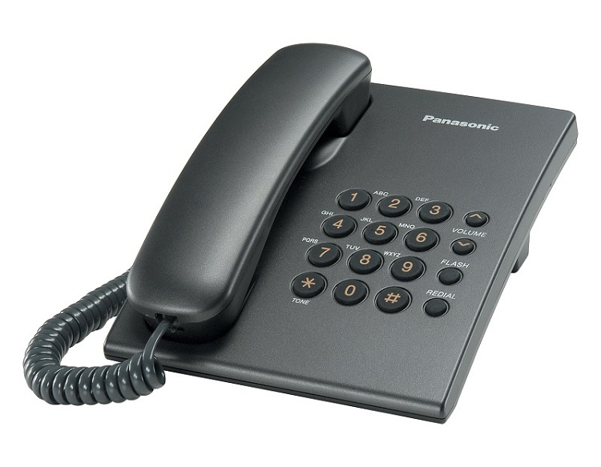

Slide 36
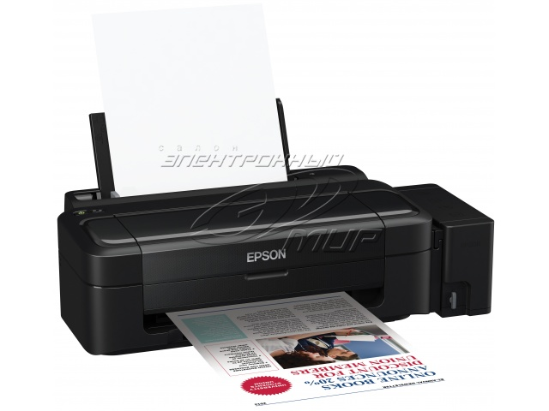

Slide 37
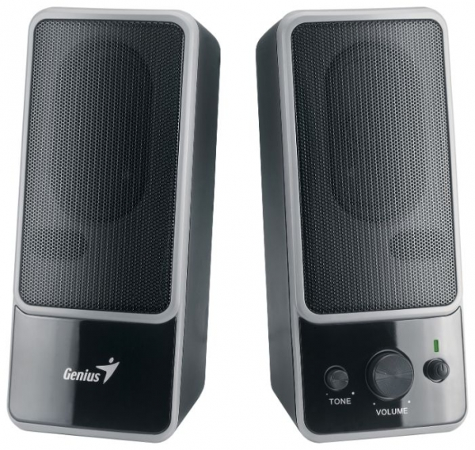

Slide 38
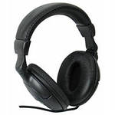

Slide 39
Әр топқа 10 сөз оқылады,
сол сөздерді мұқият тыңдап
қайтадан қайталап айту керек.10 сөзге-20 евро беріледі.

Slide 40
V тур
«Қарыштаған евро»

Slide 41
Назарларыңызға рахмет!
Білімді де,білікті болыңыздар!

